Slide 1


SINTEZA I PRIMJENA BIZMUT-BAZIRANIH NANOČESTICA
Kemijski seminar I
Poslijediplomski sveučilišni studij kemija, smjer: Anorganska i strukturna kemija
Izrađen prema: S. Kumar, M. Premkumar, J. Giri, S.M. Mozammil Hasnain, R. Zairov, J. Wu, Z. Huang, RCS Adv. 14 (2024) 39523–39542. i M.-A. Shahbazi, L. Faghfouri, M. P. A. Ferreira, P. Figueiredo, H. Maleki, F. Sefat, J. Hirvonen, H. A. Santos, Chem. Soc. Rev. 49 (2020) 1253–1321.
Ružica Šoić
Notes:
Rast tankih filmova na bazi bizmuta

Slide 2
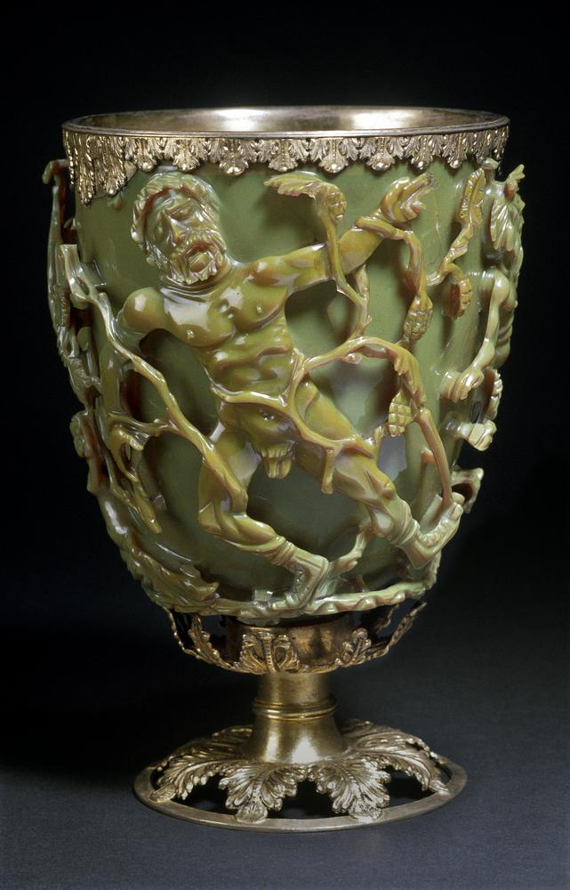
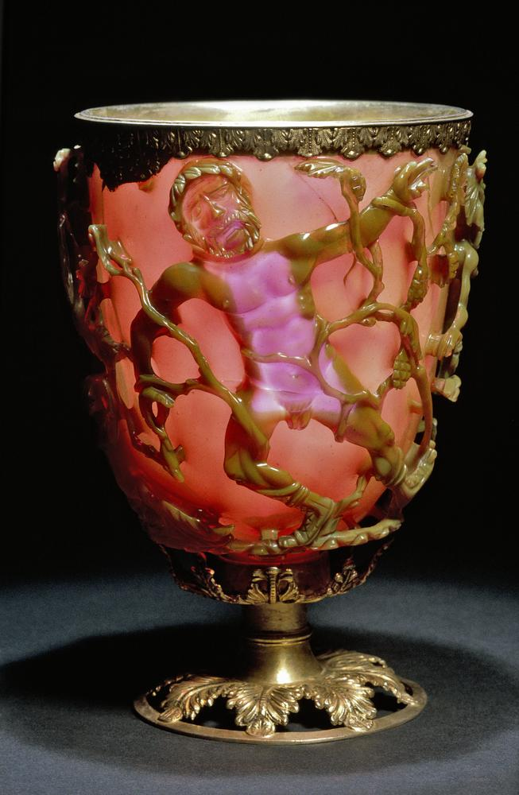
Nanotehnologija
Znanost, inženjerstvo i tehnologija koji se razvijaju i primjenjuju na nanoskali (1 do 100 nm)
Zaštita okoliša
Unapređenje medicinske dijagnostike i terapije
Razvoj naprednih materijala
S. Bayda, M. Adeel, T. Tuccinardi, M. Cordani, F. Rizzolio, Molecules 25 (2020) 112
© The Trustees of the British Museum. Shared under a Creative Commons Attribution-NonCommercial-ShareAlike 4.0 International (CC BY-NC-SA 4.0) licence
Notes:
Što otvara mogućnost širokog područja primjene poput
Plazmonska rezonancija - oscliranje elektrona

Slide 3
Nanočestice na bazi bizmuta: inicijalni koraci i usmjeravanje razvoja
Prvi zabilježeni rad o nanočesticama (NČ) bizmuta - 1994. godine - rast tankih filmova
Napredak u sintezi i oblicima​
Nove metode sinteze za sfere, štapiće i pločice NČ bizmuta
Nove inovacije i mogućnosti​
Istraživanja šire primjenu NČ u fotokatalizi, ciljanoj dostavi lijekova i antibakterijskom djelovanju
Notes:
Taloženje klastera snopom čestica niske energije
Primjena: dijagnostike, dostava lijekova, senzori
A koje primjere ću pobliže prikazati nešto kasnije

Slide 4

Svojstva nanočestica na bazi bizmuta
troškovno učinkoviti procesi izrade
velika specifična površina
visoka stabilnost
dijamagnetizam
veliki atenuacijski koeficijent za rendgensko zračenje
netoksičnost
antibakterijsko djelovanje
snažna apsorpcija u bliskom infracrvenom području (NIR)
Notes:
selektivno vezanje iona, metala, proteina, lijekova,…
Povećana kemijska reaktivnost – više dostupnih reaktivnih mjesta, niže aktivacijske energije
Poboljšana katalitička aktivnost (često omogućuju reakcije pri nižim T)
Povećana topljivost i disperzija u medijima, povećana stabilnost, homogenost, smanjenje agregacije
Jači biološki učinak (veća sposobnost interakcije sa st. Membranama, snažniji učinak zbog većeg kontakta s biološkim strukturama

Slide 5

Sinteza nanočestica na bazi bizmuta
hidrotermalna / solvotermalna sinteza
sol–gel sinteza
sinteza potpomognuta mikrovalovima
mikroemulzijska sinteza
metoda kemijskog taloženja iz pare
sinteza pomoću kemijskih reducensa
biosinteza
Notes:
Razvijanje novih sintetskih putova važno je za stvaranje raznolikih nanočestica na bazi bizmuta s primjenama koje nadilaze uobičajene mogućnosti, uz istodobno razmatranje njihovih prednosti i ograničenja

Slide 6
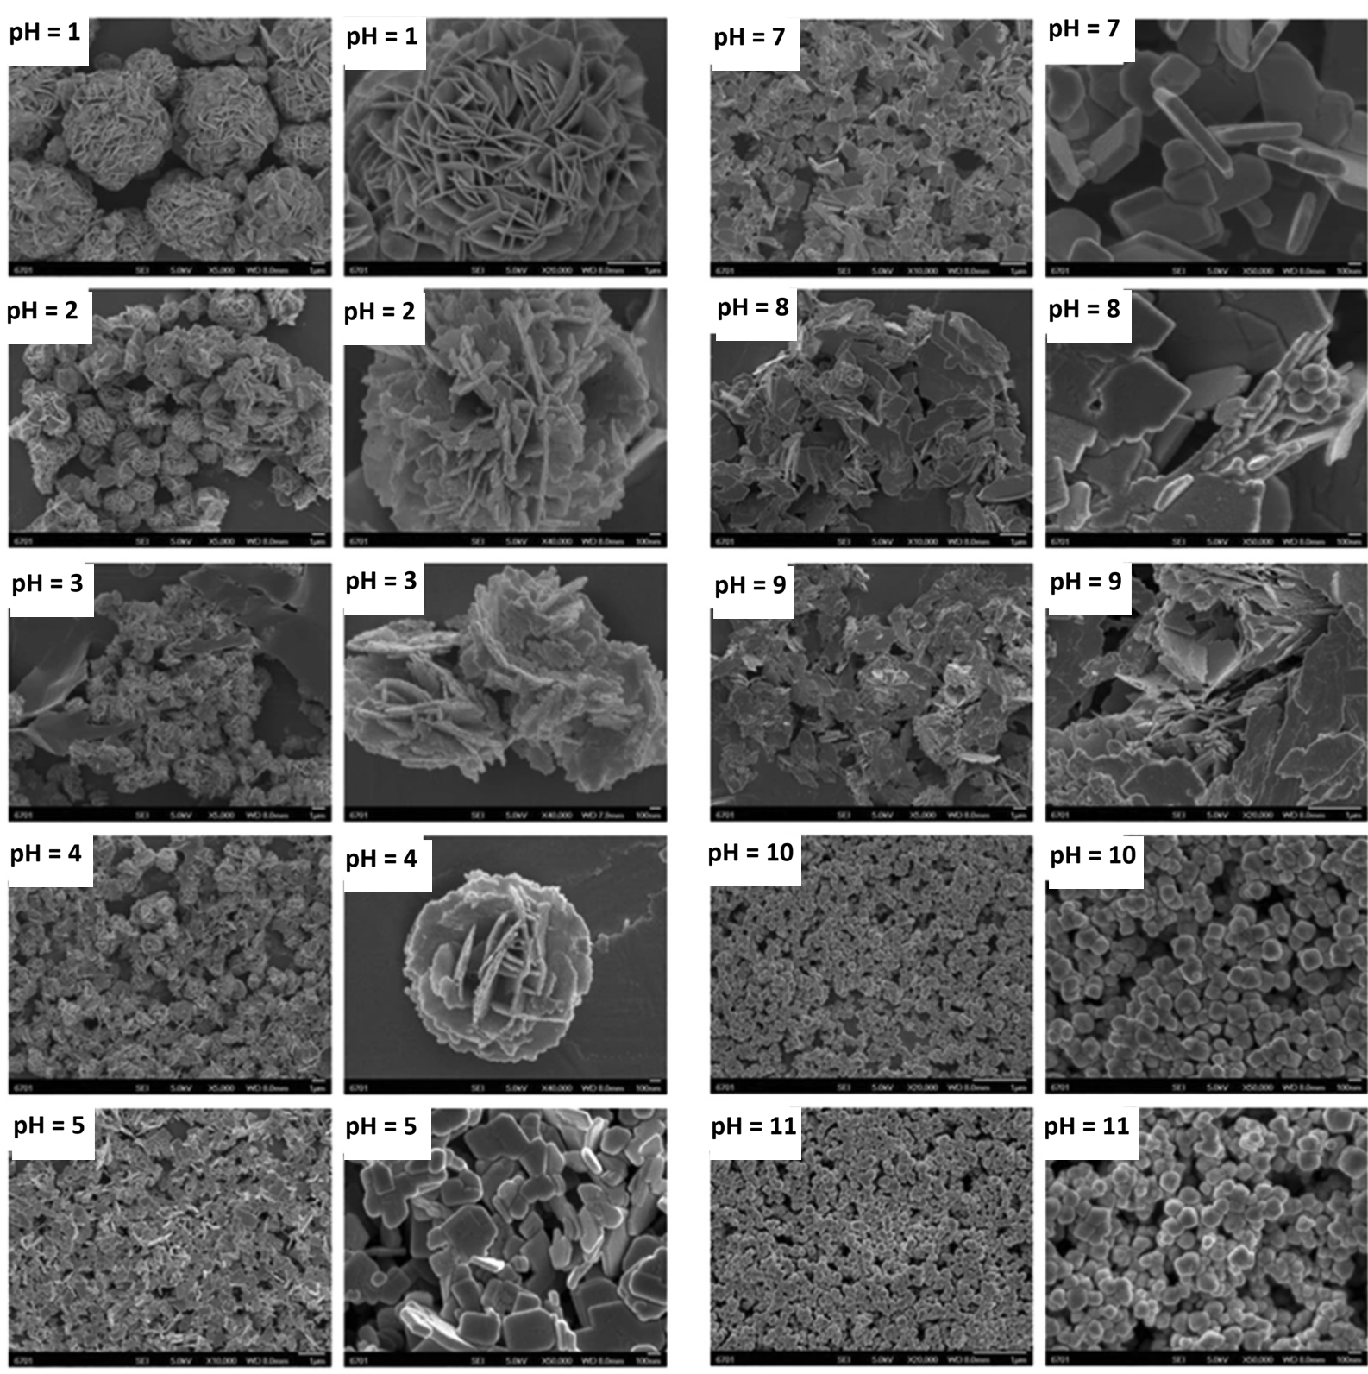
Hidrotermalna sinteza
Jednostavnost sinteze
Kontrola morfologije
Ekološka metoda
Ekonomski prihvatljiva
Prilagođeno prema: M.-A. Shahbazi, L. Faghfouri, M. P. A. Ferreira, P. Figueiredo, H. Maleki, F. Sefat, J. Hirvonen, H. A. Santos, Chem. Soc. Rev. 49 (2020) 1253–1321.
Notes:
hidrotermalna sinteza – kristalni rast u vodenoj otopini pod povišenom temperaturom (do 300 ˙C) i tlakom (pri čemu tvari najčešće nisu topljive na normalnoj temp – do 100 ˙C i tlaku – do 1 atm)
autoklav, teflon

Slide 7
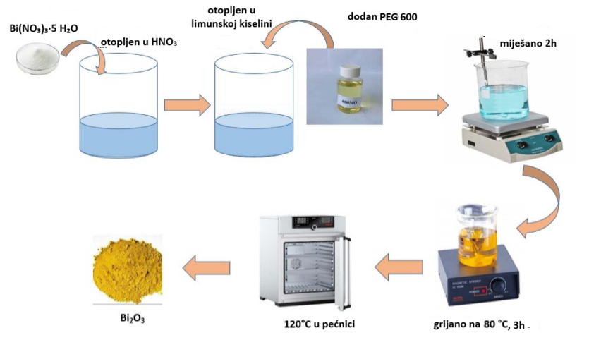
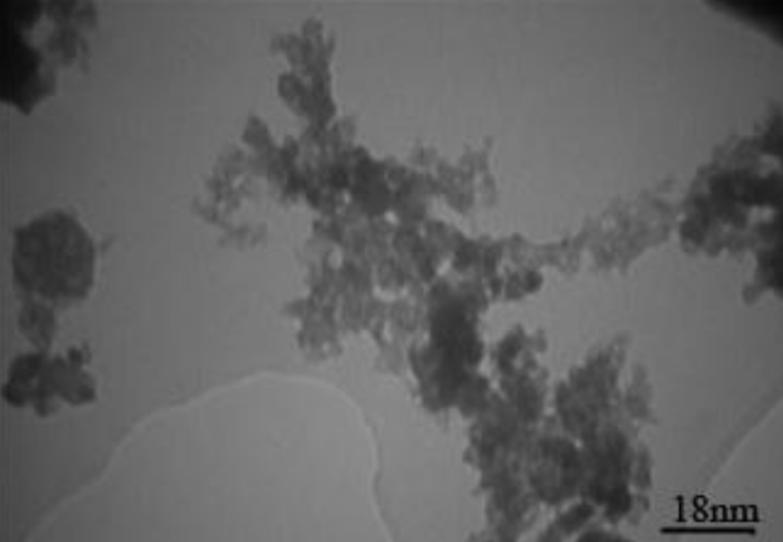
Sol-gel sinteza
Homogenost
Kontrola morfologije
Jednostavnost sinteze
Niže temperature u sintezi
Visoka čistoća
Sferične čestice, < 50 nm
Prilagođeno prema M. Mallahi, S. Ali, M. R. Vaezi, A. Esmaeilirad, V. Mazinani, Am. J. Eng. Res. 3 (2014) 162–165.
Notes:
Najčešća metoda sinteze za stvaranje NČ oksida metala s uskom distribucijom veličine NČ-a
Ovom metodom mogu se dobiti I druge NČ oksida metala poput TiO2 , ZNO2, MgO, CuO, ZrO2
Dodavanje kelatirajućeg agensa može odrediti finalnu čistoću produkta I morfologiju

Slide 8
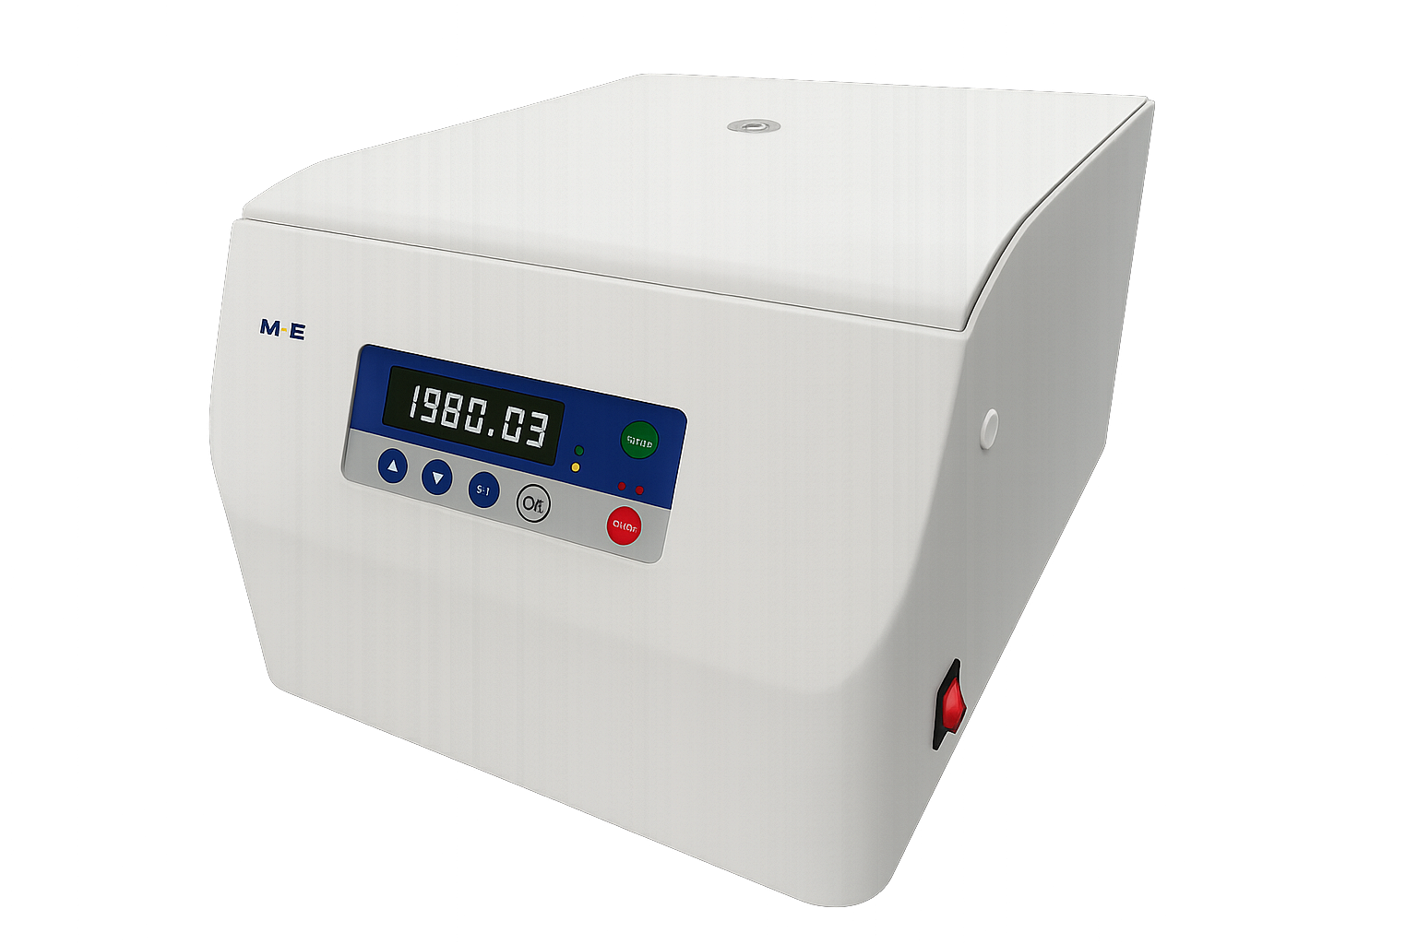
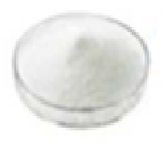

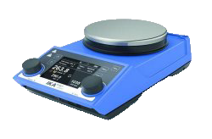

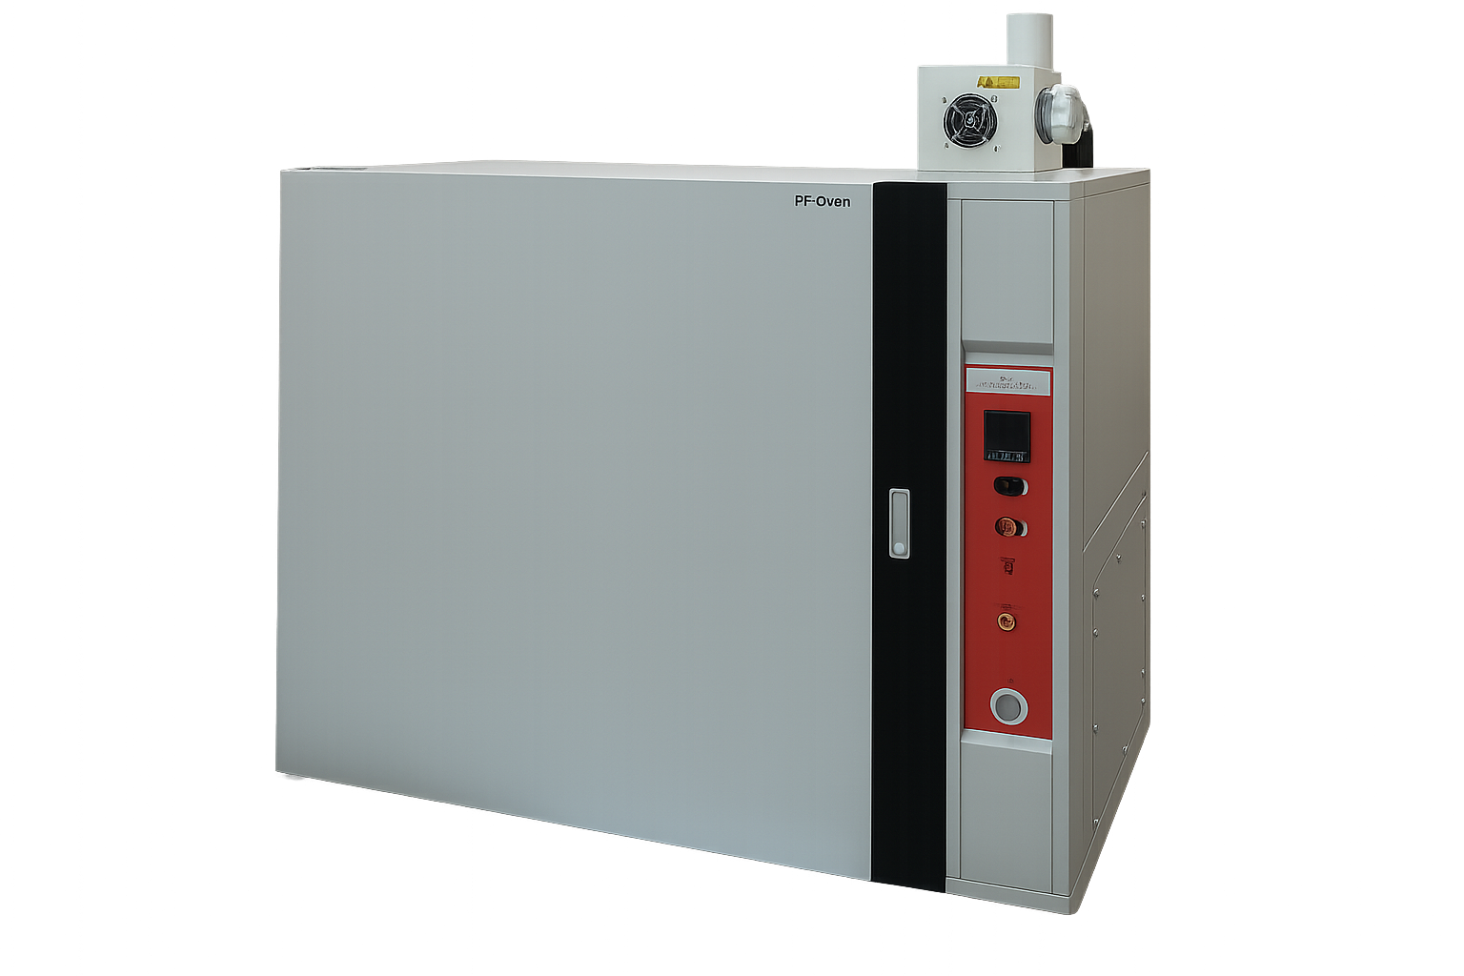
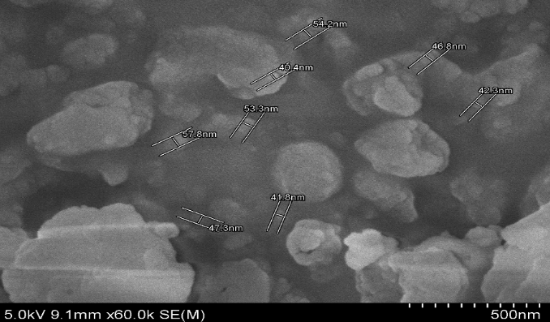
Biosinteza
Bi(NO₃)₃ x 5 H₂O
H₂O
M. Oleifera ekstrakt listova
T = 60 °C, t = 3h
Ekonomski isplativa sinteza
Ekološki prihvatljiva
Sigurna
DMSO
NČ Bi
40 – 60 nm
T = 105 °C, t = 1h
Izrađeno prema P. E. Das, A. F. Majdalawieh, I. A. Abu-Yousef, S. Narasimhan, P. Poltronieri, Materials 13 (2020) 876.
https://www.kefo.hr/safety-magnetic-stirrer-ret-control-visc-3 (datum pristupa: 19. ožujka 2026.)
https://www.munroscientific.co.uk/drying-oven-for-solvent-230-liter300deg-c (datum pristupa: 19. ožujka 2026.)
https://mkelab.en.made-in-china.com/product/bAGUpeEYjtcr/China-LCD-Display-6000rpm-Low-Speed-Benchtop-Centrifuge-with-6-50ml-Swing-out-Rotor.html (datum pristupa: 19. ožujka 2026.)
Notes:
Biljni ekstrakti iz različitih dijelova stabala, uključujući korijen, koru, lišće, cvjetove, mogu stvarati nanočestice Bi₂O₃. S obzirom da biljni ekstrakti sadrže visoke koncentracije antioksidansa, koji su aktivne tvari i pomažu u neutraliziranju slobodnih radikala i reaktivnih kisikovih vrsta, mogu se uspješno koristiti u sintezi nanočestica bizmuta. Ovi spojevi uključuju saponine, flavonoide, fenolne karboksilne kiseline i metilksantine. Dakle, biljni ekstrakti mogu djelovati kao stabilizatori i bio-redukcijska sredstva. Primjer takve sinteze je biosinteza pomoću listova iz biljke Moringa oleifera (konjska rotkvica). Ovi listovi bogati su polifenolima koji potiču redukciju Bi³⁺ do Bi⁰. Osim korištenja biljnih izvora, biosinteza nanočestica može se provesti i uz pomoć bakterija.
Ono što bih još voljela spomenuti… Različite sinteze istih NČ bizmutovih spojeva (primjerice BiFeO₃ u hidrotermalnoj i sol-gel sintezi te Bi₂O₃ u mikroemulzijskoj metodi i biosintezi) = različita morfologija = različita primjena
Fotokatalitička aktivnost – BFO –– HIDROTERMALNA SINTEZA – pravokutnog oblika (60-120 nm)
Senzori - BFO – SOL- GEL SINTEZA – nanotočke (4-12nm)

Slide 9
Primjena
Proizvodnja farmaceutskih proizvoda – liječenje gastrointestinalnih poremećaja
Rendgenska radioterapija (RT)
(Bio)senzori
Detektori teških metala
Antimikrobne formulacije
Kontrastna sredstva u CT snimanjima
Fotolitička razgradnja organskih boja
Fotokatalizatori – uklanjanje toksina iz vode i zraka

Slide 10
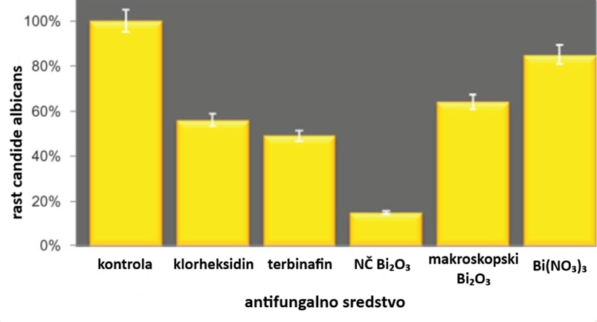
Antimikrobna primjena
Izvanredna antibakterijska aktivnost NČ Bi₂O₃ protiv Staphylococus aureus
NČ-e na bazi bizmuta površinski modificirane protutijelima – protiv Pseudomonas aeruginosa
Antimikotični učinak NČ Bi₂O₃ protiv Candide albicans
Antimikrobni učinci NČ na bazi bizmuta
Oštećenje membrana
Otpuštanje metalnih kationa
Poremećaji u radu proteina
Stvaranje ROS-a
Narušavanje apsorpcije nutrijenata
Ometanje prijenosa signala
Prilagođeno prema R. Hernandez-Delgadillo, D. Velasco-Arias, J. J. Martinez-Sanmiguel, D. Diaz, I. Zumeta-Dube, K. Arevalo-Niño, C. Cabral-Romero Int. J. Nanomed. 8 (2013) 1645-1652.
Notes:
Takav sinergistički pristup može biti učinkovit način uništavanja multirezistentnih bakterija induciranjem nepopravljivih oštećenja DNA zbog slobodnih radikala nastalih tijekom rendgenskog zračenja. Zato su razvijene nanočestice na bazi bizmuta površinski modificirane protutijelima protiv Pseudomonas aeruginosa. Na taj je način omogućena selektivna – rendgenskim zračenjem posredovana toksičnost, zahvaljujući specifičnom vezanju nanočestica za bakterije, što predstavlja obećavajući pristup ubrzanju zacjeljivanja bakterijski inficiranih rana. Rezultati ovog rada pokazuju da je efikasnost uništavanja P. aeruginosa 90% uz korištenje nanočestica bizmuta masene kocentracije, γ = 200 μg mL⁻¹ uz desetominutnu izloženost rendgenskom zračenju od D = 400 mGy, dok je za iste uvjete zračenja, ali bez nanočestica bizmuta, efikasnost uništavanja P. aeruginosa tek 6%. Pokazano je da ovakav sustav nema većeg štetnog učinka na ljudske stanice (istraživanje je rađeno na HeLa i MG 63 stanicama) što ovakvoj metodi daje veliku prednost u borbi protiv multirezistentnih bakterija poput P. aeruginosa.

Slide 11
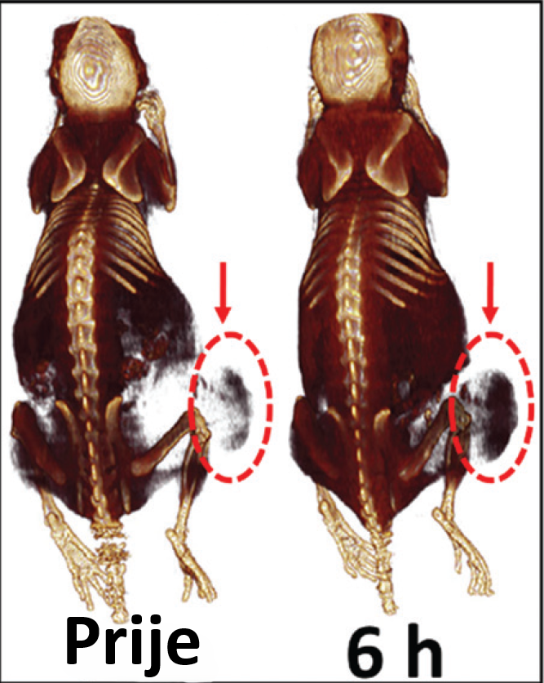
Kontrastna sredstva u dijagnostičkom oslikavanju
Cilj: pronaći kontrastna sredstva s većom efikasnošću
NČ-e bizmuta
niska toksičnost
jednostavna sinteza raznih morfoloških sustava
niska cijena
bolja apsorpcija rendgenskog zračenja u odnosu na Ba, I, Ga
µ (NČ Bi-PEG) - 3,7x veći od µ (jopromid)
Multimodalno oslikavanje
MRI/CT/PAI (Gd-PEG-Bi NČ)
Prilagođeno prema Z. Li, J. Liu, Y. Hu, Z. Li, X. Fan, Y. Sun, F. Besenbacher, C. Chen, M. Yu, Biomaterials 141 (2017) 284–295.
Notes:
U mnogim područjima medicine koriste se razna sredstva za oslikavanje u dijagnostičke svrhe, pri čemu se koriste visoke doze kontrastnih sredstava. Iz tog razloga, nezaobilazne su i nuspojave kod pacijenta, zbog čega je iznimno važno pronaći kontrastna sredstva s većom efikasnošću. U ovom području se izvrsnim pokazao bizmut zbog niske toksičnosti, mogućnosti jednostavne sinteze raznih morfoloških sustava, niske cijene te bolje apsorpcije rendgenskog zračenja u odnosu na barij, jod ili gadolinij koji su već u primjeni u ovom području. Multimodalno oslikavanje trenutno je najistraživaniji tip oslikavanja te se bizmut, zbog svojih svojstava, istaknuo kao odlična baza.
PAI = fotoakustično oslikavanje

Slide 12
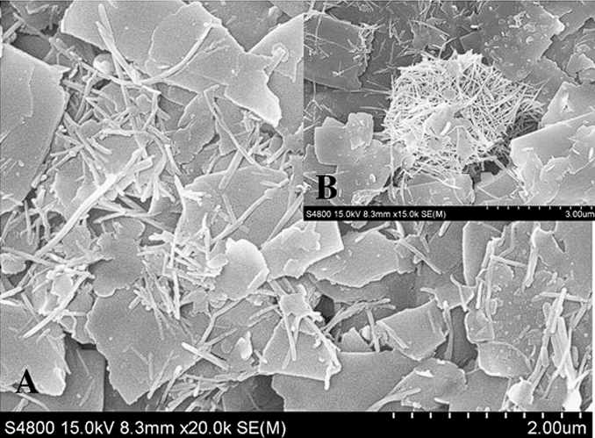
Senzori
Detekcija plina, identifikacija teških metala (Cd²⁺, Pb²⁺,…), detekcija H₂O₂,…
Razvijen biosenzor za glukozu - nanošenjem otopine glukoza oksidaze (GOD) i polikristalnog nano‑BiOx (kompozicija α-Bi₂O₃, γ-Bi₂O₃, BiO, Bi₂O_{2.3} i Bi₆O₄(OH)₄(NO₃)₆·H2O) na platinastu disk-elektrodu
GOD katalizira, u prisutnosti molekularnog kisika, oksidaciju β‑D‑glukoze u glukonsku kiselinu i H₂O₂
pokazuje superiorna analitička svojstva u odnosu na druge biosenzore za glukozu temeljene na poluvodičkim NČ-ma, primjerice GOD/TiO₂ i GOD/ZnO
S.-N. Ding, D. Shan, H.-G. Xue, S. Cosnier, Bioelectrochem. 79 (2010) 218–222.

Slide 13
ZAKLJUČAK
Nanomaterijali na bazi bizmuta mogu se dizajnirati s brojnim funkcionalnostima – za specifična fizikalna, kemijska i biološka svojstva
Bizmut (u usporedbi s ostalim teškim metalima) – jako niska toksičnost
primjena u biomedicini
Istraživanje novih područja primjene…ciljano dostavljanje lijekova, teranostika i oslikavanje,…
Različite sinteze istih NČ bizmutovih spojeva (primjerice BiFeO₃ u hidrotermalnoj i sol-gel sintezi te Bi₂O₃ u mikroemulzijskoj metodi i biosintezi) = različita morfologija = različita primjena
Uz povoljna svojstva = buduća široka primjena u raznim područjima, uključujući senzore, terapiju tumora i katalizu
Notes:
Bizmut se, u usporedbi s ostalim teškim metalima, svrstava među elemente s najnižom poznatom toksičnošću, što ga pak čini posebno pogodnim za primjene u biomedicini. Utvrđivanje mehanizama unosa nanočestica bizmuta u stanicu važno je jer će omogućiti razvoj pogodnih nanočestica za učinkovite terapijske svrhe. Štoviše, istraživanje novih područja primjene, kao što su ciljano dostavljanje lijekova, teranostika i oslikavanje, moglo bi otvoriti nove granice u medicini. Zahvaljujući povoljnim svojstvima nanočestica bizmutovih spojeva poput netoksičnosti, velike specifične površine i niske cijene, očekuje se njihova široka primjena u raznim područjima, uključujući senzore, fotokatalitičku razgradnju organskih boja, terapiju tumora i katalizu.

Slide 14
HVALA NA PAŽNJI

